Slide 1
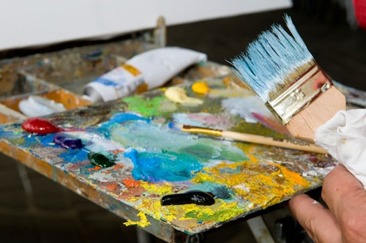
КУЛЬТУРНЫЙ ПОТЕНЦИАЛ КУЗБАССА история и развитие изобразительного искусства
Автор –составитель
Воспитатель старшей группы
Никифорова В.С.

Slide 2

История профессионального изобразительного искусства Кузбасса началась в послевоенное время. В 1946 году местные творческие силы объединились в товарищество "Художник". С 1950 года оно было филиалом Новосибирского отделения СХ РСФСР, а в 1957 году получило статус самостоятельного творческого союза. В 1988 году отделилась и стала независимой Новокузнецкая организация СХ РСФСР.

Slide 3
Отсутствие собственных художественных традиций определило характер развития кузбасского искусства - в русле общих тенденций отечественной культуры. Этапы этого развития обозначились в творчестве каждого поколения художников, от первого, послевоенного до нынешнего, выступившего во второй половине 80-х годов.

Slide 4
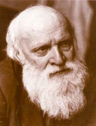
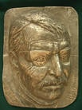
В 1950-е годы большинство художников - выходцев из самостоятельной среды - не имело опыта серьезной творческой работы. Исключительна на этом фоне судьба Павла Афанасьевича Чернова - первого в Кузбассе выпускника художественного вуза. Он окончил Ленинградский институт живописи, скульптуры и архитектуры им. И.Е.Репина. Еще раньше там обучался Николай Иванович Бачинин. Обстоятельства не позволили этому художнику закончить институт, но природная одаренность и трудолюбие помогли в совершенстве овладеть профессиональной грамотой.
Чернов Павел Афанасьевич (1918-2003)
Барельеф
"Бачинин Николай Иванович"

Slide 5
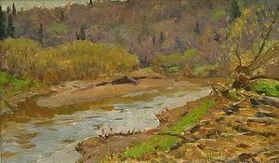
Произведения этих мастеров и составляют кузбасское искусство 50-х годов. Созданные в духе времени, они отличаются ясным восприятием жизни, особым интересом к ее частным бытовым проявлениям, их жанровым истолкованием.
Пейзажи Бачинина раскрывают красоту местной природы в наиболее объективных и впечатляющих мотивах. Следуя традициям русской пейзажной живописи, художник стремится к предельному реалистическому выражению. Отношение Бачинина к пейзажу как к "большому" жанру придает его работам картинную завершенность.

Slide 6
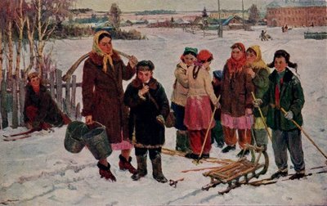
Дарование Чернова многогранно, но наиболее ярко оно проявилось в портрете. Этому жанру художник отдавал предпочтение в 50-е годы, писал своих близких, знакомых. Наделяя портреты конкретных людей психологической содержательностью, автор раскрывал в них и черты нравственного идеала эпохи: высокую внутреннюю дисциплину, чистоту помыслов, цельность характера.
Художник П.А. Чернов, Русская школа. «Обидел».

Slide 7
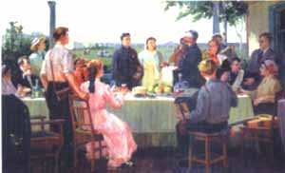
Жесткая заданность искусства 1960-1980-х гг., очевидная сегодня, тогда воспринималась естественной. Одна из ведущих тем этого искусства посвящена малым народам Сибири, издавна населяющим ее территорию. Она принесла широкую известность Александру Николаевичу Кирчанову и Александру Михайловичу Ананьину - первым кузбасским художникам, получившим официальное признание.
Лучшие работы, где богатый натурный материал получил художественное обобщение: "Дочь Салаирского края" А.Н.Кирчанова, графическая серия "Жизнь в горах Алтая" А.М.Ананьина.
А.Кирчанов, П.Чернов. «Свадьба шахтера»

Slide 8
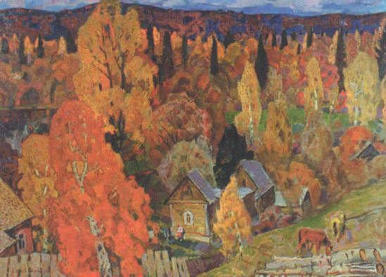
Дальнейшее развитие получает пейзажный жанр, в 1960-70-е годы обозначились его основные направления.
Первое из них - эпическое - представлено творчеством Виктора Сергеевича Зевакина - художника яркого живописного дарования.

Slide 9
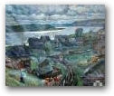

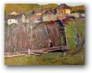
Величественные пейзажи исполнены национального звучания: и в образах, запечатлевших архитектуру древнерусских городов, и в неприметных мотивах сибирской Ивановки. Эти две темы - неизменные привязанности художника, питающие его искусство.
Перед грозой. Ивановка. 1983
Ледоход. 1983
Околица

Slide 10
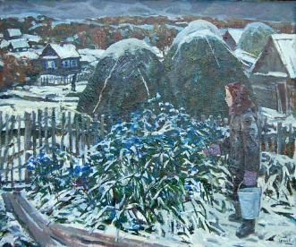
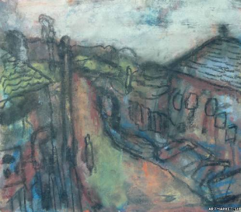
Поколение 70-х годов творчески не столь однородно, как предшествующее. Одни художники продолжают следовать реалистическим традициям, другие порывают с этими традициями.
Первые представлены именами А.С.Чернова, А.С.Макеева, В.В.Громова, О.Н.Чукиной, Г.Н.Писаревской. Наследуя искусство своих старших коллег, эти художники обогащают его личностной интонацией. Окружающий мир интересен им как отражение собственных чувств и настроений. Субъективное восприятие мотива усиливает образную выразительность их произведений: возможны смещения временных и пространственных планов, цвет получает эмоциональное звучание.
Громов В.В.
Макеев А.С. Улица М. Шагала

Slide 11
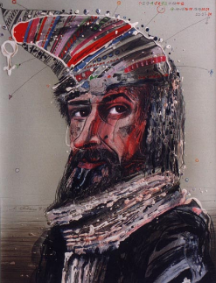
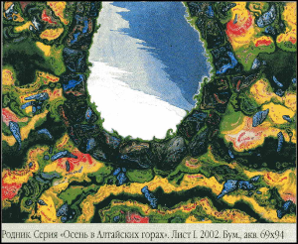
Другая группа "семидесятников" - А.В.Суслов, А.А.Бобкин, В.А.Карманов, все из Новокузнецка. С именами этих художников связан процесс творческого обновления кузбасского искусства, который начался во второй половине 1980-х годов. Время перемен глубоко изменило отечественное искусство, определило судьбу его будущего развития - свободного от догм и запретов.
А.А.Бобкин ''Автопортрет''. 1987 г
СУСЛОВ В.А.

Slide 12
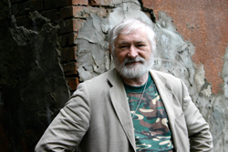
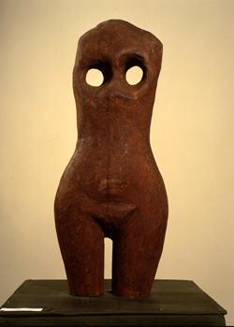
Творчество новокузнечан отличалось независимостью художнической позиции, непривычной обобщенностью и условностью изобразительного языка, высокой профессиональной культурой. В Кемерове творческую направленность новокунезцких художников поддержал Рудольф Иванович Корягин, равно одаренный как скульптор, график, живописец.

Slide 13
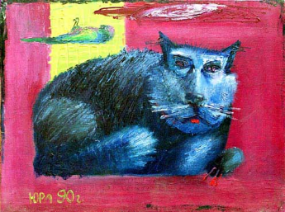
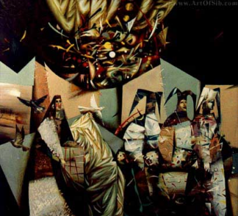
Творческая деятельность Корягина не исчерпывает всех его возможностей. Его организаторская деятельность началась в 1986 году с объединения творческого актива, куда входили молодые кемеровские художники. В своем творчестве они не отражают окружающую действительность, а размышляют на темы этой действительности. Их произведения насыщены символом, метафорой, гротеском, это придает замыслу образную остроту.
Юрий Юрасов "Бедная Лиза" (холст, масло, 1992 г.
Андрей Дрозд "После праздника

Slide 14
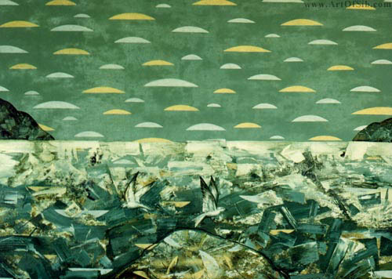
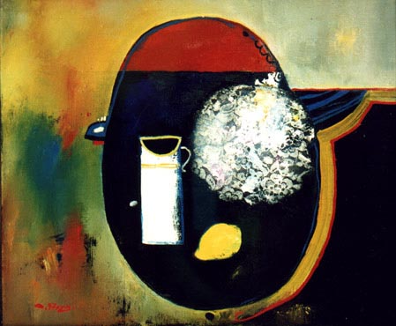
В своем творчестве они не отражают окружающую действительность, а размышляют на темы этой действительности. Увиденная как бы "изнутри", она передает чувства и размышления авторов. Их произведения насыщены символом, метафорой, гротеском, это придает замыслу образную остроту.
Андрей Дрозд
Художник Сергей Червов

Slide 15
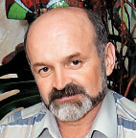
Несколько обособленно в современном художественном процессе Кузбасса развивается творчество Евгения Щербинина и Анатолия Казанцева. Выпускники "репинского" института, мастерской Е.Е.Моисеенко, эти художники придерживаются противоположных ориентации в искусстве, и воплощают их наиболее ярко и последовательно.
Евгений Щербинин

Slide 16
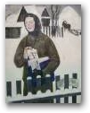

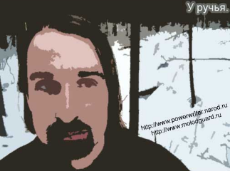
Щербинин - убежденный сторонник традиционного искусства. Он работает, в основном, в бытовом жанре, сознательно отдавая предпочтение крестьянской теме. Произведения его внутренне содержательны, полны серьезных размышлений. Органично верный натуре, он пишет их в добротной реалистической манере. Этим Щербинин отличается от своих кузбасских коллег, художников одного с ним поколения.
Первый снег. 1988
Щербинин Евгений Иванович
Отец. 1995

Slide 17
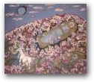

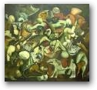
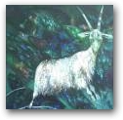
Художественный мир Казанцева отражает особое видение реальности, в нем быт и фантазия слиты воедино, он отличается условностью и усложненностью образа. Живописные наваждения художника непредсказуемы: от абсурдной фантасмагоричности до щемящей просветленности. Их источником являются всегда глубоко личностные мотивы - переживание драмы души или страниц Библии. Это придает его произведениям эмоциональную остроту и глубинный смысл.
Мама на своей земле. 1995
Босхомания. 1991
Коза. 1993
Храм. 1993

Slide 18
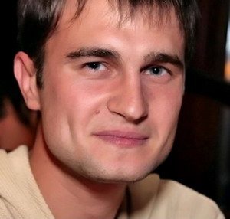
Филипп Свистунов
2008 год - «Год семьи», осенью, в ГУК КО «Дом художников» открылась выставка семьи Свистуновых. На выставке были представлены работы Свистунова Геннадия Михайловича, Свистунова Виктора Михайловича, самого молодого художника в Сибири, принятого в члены Союза художников России Свистунова Филиппа Геннадьевича, а так же ранние работы двух дочерей Геннадия, Лилии и Елены. Творчество художников было представлено несколькими жанрами изобразительного искусства - графикой, керамикой, живописью. Художники работают в разных техниках, находят только им присущие формы, неординарный взгляд на, казалось бы, привычные, обыденные вещи, поэтому работы всегда свежи, оригинальны, интересны.

Slide 19
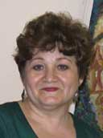
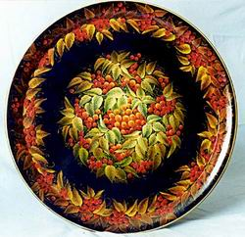
Надежда Спекторова
Художник декоративно-прикладного искусства, работает в технике росписи по металлу. Народный мастер (2002).
Родилась 20 ноября 1953 года в пос. Артышта Кемеровской области. Училась на художественно-графическом отделении в Беловском педагогическом училище (1972-1976) у А.В. Мальцева. В Кемерово с 1976 года. Работала художником-живописцем в цехе росписи по металлу на заводе «Химпродукты» (1978-1980). Участница выставок с 1981 года.
С начала 1980-х годов работала в экспериментальной творческой группе подносного цеха на фабрике художественных промыслов «Весна», где с 1992 года и по настоящее время является главным художником. С 2001 года преподает в Кемеровском государственном университете культуры и искусств.

Slide 20

Изобразительное искусство Кузбасса имеет полувековую историю. В течение всего времени ведущая роль принадлежит живописи. Эта область искусства получила свое последовательное развитие, живописцы составляют здесь самую многочисленную группу мастеров, и с ней связаны лучшие творческие достижения. Но, разумеется, живописью не исчерпывается все многообразие художественной жизни Кузбасса. Произведения скульптуры и декоративно-прикладного искусства не образуют строгого эволюционного ряда, но свидетельствуют о творческом своеобразии отдельных художников: скульпторов - А.П.Хмелевского и В.В.Трески, наиболее полно раскрывших свое дарование в малой пластике, прикладников - Б.П.Заложных, долгие годы единственного мастера ДПИ у нас в области, Т.Г.Казанцевой, рано умершей художницы, оставившей после себя ощущение яркой талантливости, Юрия Михайлова, В.И.Кривоногова-Томилина, А.Н.Волкова, народных умельцев из Мариинска, возродивших древний сибирский промысел по изготовлению берестяных туесов. Мастера-берестянщики из Прокопьевска – Олег Комаров, Евгений Животов - раскрыли новые возможности этого традиционного материала.

Slide 21



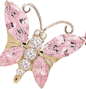

Спасибо за внимание

